Slide 1



Projet Ham/spam Classifier
Par Alexandre & Jonathan,

Slide 2
Stratégie employée :
En analysant le dataframe, il était impératif de déterminer des caractéristiques permettant de distinguer les messages spam des messages non-spam (Hams):
Création de nouvelles données :
La longueur des messages.
Le nombre de caractères numériques.
L'évaluation du ratio de ponctuation par rapport au nombre total de caractères
L'évaluation du ratio de ponctuation par rapport au nombre total de caractères
L’évaluation du ratio de caractères en majuscule par rapport au nombre total de caractères
Vectoriser la colonne ‘msg’ :
TfidfVectorizer
Modèle d'apprentissage :
Classificateur SVM

Slide 3

Preprocessing
01
Là où les données brutes reçoivent une transformation magique... ou juste un bon nettoyage!"

Slide 4
A
B
C
Vectorizer
Pipeline
preprocessing
Analyse et
gestion des données
c'est la magie de donner à chaque mot des super-pouvoirs numériques. Imaginez des mots enfilant des capes de chiffres, prêts à sauter dans l'arène de l'analyse de données. C'est un peu comme si vos phrases jouaient à se déguiser pour une fête costumée chez les algorithmes !
Dans l'art de l'analyse et de la gestion des données, chaque chiffre a son histoire, et chaque tableau de bord est un trésor de surprises. C'est un peu comme être le Sherlock Holmes des octets !
Le pipeline de preprocessing, c'est la cuisine secrète où les données brutes sont mixées, assaisonnées et servies en un plat gourmet pour le festin des algorithmes.

Slide 5
A . Analyse et Gestion des données :
En analysant le dataframe, il était impératif de déterminer des caractéristiques permettant de distinguer les messages spam des messages non-spam (Hams).
Nous avons tiré les conclusions suivantes :
La longueur des messages s'est révélée significative, les spams ayant tendance à être soit plus courts, soit plus longs.
Le nombre de caractères numériques s'est avéré pertinent, car les spams contiennent souvent des prix ou des chiffres.
L'évaluation du ratio de ponctuation par rapport au nombre total de caractères s'est avérée cruciale. Il est fort probable que les spams utilisent fréquemment des symboles de ponctuation multiples tels que "!!!".
De même, l'examen du ratio de caractères en majuscules a apporté des informations utiles.

Slide 6
B . Vectoriser la colonne ‘msg’ :
Le TfidfVectorizer, un outil essentiel dans le domaine de la lexicométrie, se focalise principalement sur l'analyse de la fréquence des mots au sein d'un corpus de texte.
Cette technique est fondamentale pour notre modèle analytique, car elle facilite l'extraction d'informations cruciales à partir de vastes ensembles de données textuelles.
En attribuant des poids différenciés aux mots selon leur pertinence et fréquence, le
TfidfVectorizer transcende le simple comptage de mots pour offrir une perspective plus
nuancée et significative. Il convertit les textes en vecteurs numériques.

Slide 7
C . Mise en place d’un pipeline :
Le pipeline preprocessor est une séquence d'étapes de prétraitement des données qui comprend les éléments suivants :
ajout : Cette étape utilise la fonction ajout_column_preproccessing pour ajouter des colonnes de caractéristiques aux données.
vectorizer : Cette étape utilise la méthode vectorizer pour transformer les données textuelles en représentations numériques, ce qui est essentiel pour l'analyse.
dim_reduction : Enfin, cette étape réduit la dimension des données en utilisant la technique TruncatedSVD avec 150 composants principaux, ce qui améliore l'efficacité de la modélisation tout en préservant l'information essentielle."

Slide 8
Modèle
02
c'est comme un robot buvant du thé de données, chaque gorgée lui apporte plus de sagesse (et de précision)

Slide 9
A
B
Pipeline Modèle
Classificateur SVM
Le pipeline modèle : là où les données entrent comme des énigmes et sortent en tant que révélations éclairées, prêtes à l'emploi
Le classificateur SVM : le cowboy de l'IA qui tire des lignes frontières plus vite que son ombre pour séparer les bonnes des mauvaises données !

Slide 10
A .Pipeline Modèle :
Le pipeline complet, nommé model_pipeline, est conçu pour le traitement et la classification de données. Il est composé des étapes suivantes :
preprocessor : Cette première étape prépare les données en ajoutant des caractéristiques, en vectorisant le texte et en réduisant la dimension des données. Cela garantit que les données sont prêtes pour l'analyse.
classifier : La deuxième étape utilise un classificateur SVM (Support Vector Machine) pour effectuer la classification des données prétraitées.

Slide 11
B .Classificateur SVM :
Le modèle SVM (Support Vector Machine) est un algorithme d'apprentissage automatique qui permet de classer des données en trouvant la meilleure séparation entre différentes classes.
Le modèle SVM est capable de gérer à la fois des données linéaires et non linéaires grâce à sa capacité à trouver des hyperplans de décision adaptés.
Le SVM est connu pour sa disposition à généraliser à partir d'un petit ensemble de données d'entraînement, il évite souvent le surajustement (overfitting) grâce à la marge maximale entre les classes.
Le modèle SVM fonctionne bien avec des ensembles de données de grande dimension, il est de plus efficace en termes de calcul.

Slide 12
Grid_Search
03
Le jeu de Tetris des paramètres d'IA, où chaque pièce doit parfaitement s'emboîter pour construire le meilleur modèle possible !

Slide 13
A
B
Hyper-paramètre
Mise en place
Hyper-paramètre de Grid Search : c'est comme jouer à la roulette des réglages. On fait tourner la roue, on croise les doigts, et hop, on trouve la combinaison gagnante qui fait sourire nos modèles
La mise en place de Grid Search, c'est comme organiser une chasse au trésor dans le monde des paramètres. On cherche la carte au trésor parfaite pour mener nos modèles d'IA vers le jackpot de précision

Slide 14
A .Hyper-paramètre :
La recherche de grille (GridSearch) est une technique d'optimisation utilisée en apprentissage
automatique pour rechercher les meilleurs hyper paramètres d'un modèle.
Afin de limiter les calculs, nous avons opter pour les paramétres suivants :
'classifier__C' : Ce paramètre contrôle la pénalisation des erreurs dans le modèle SVM. Une valeur plus élevée de C signifie une pénalisation plus forte des erreurs d'entraînement, ce qui peut entraîner une meilleure adaptation aux données, mais aussi un risque de surajustement.
'classifier__kernel' : Ce paramètre spécifie le noyau à utiliser dans le modèle SVM.
'classifier__gamma' : Le paramètre gamma contrôle la flexibilité de la frontière de décision.
'classifier__class_weight' : Ce paramètre permet de spécifier un poids différent pour chaque classe dans le modèle. L'option 'balanced' attribue automatiquement des poids inversément proportionnels à la fréquence des classes, ce qui est utile en cas de données déséquilibrées.
'classifier__break_ties' : Ce paramètre booléen indique si la fonction de prédiction doit gérer les cas où plusieurs classes ont la même confiance en prédisant la première classe rencontrée (True) ou en cassant les égalités en fonction de la confiance des classes (False).

Slide 15
B .Mise en place :
Le paramètre "scoring" est utilisé pour spécifier la métrique de performance à utiliser lors de l'évaluation des modèles générés par la recherche de grille (GridSearch). Il permet de déterminer comment évaluer la qualité des modèles en fonction des hyperparamètres testés.
Nous avons spécifié l'utilisation du score 'f1' pour l'évaluation des hyperparamètres. Le score f1 est une métrique couramment utilisée pour évaluer la précision et le rappel d'un modèle de classification. Il est particulièrement utile lorsque les données sont déséquilibrées car il prend en compte à la fois les vrais positifs, les faux positifs et les faux négatifs.

Slide 16
Évaluation du modèle
04
Un peu comme un chef goûtant sa recette, pour voir si son plat d'IA est un délice ou a besoin d'un peu plus de cuisson

Slide 17
A
B
Matrice de Confusion
Score
La Matrice de Confusion : un bingo où les prédictions de votre modèle cochant les bonnes cases... ou créeront une joyeuse pagaille !
Score en IA : comme donner des étoiles à un hôtel de données, mais ici, c'est votre modèle d'IA qui espère cinq étoiles pour son service de prédiction !

Slide 18
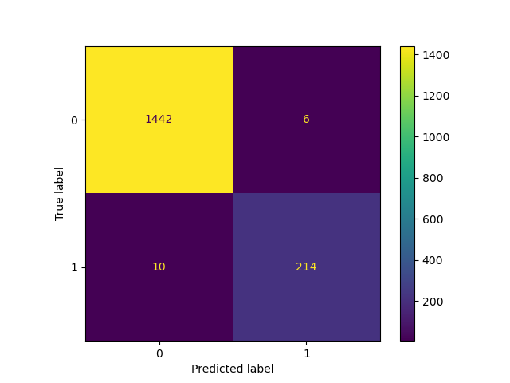
A . Matrice de Confusion :

Slide 19
A . Score :
Accuracy: 0.9904306220095693
recall: 0.9553571428571429
f1-score 0.963963963963964

Slide 20
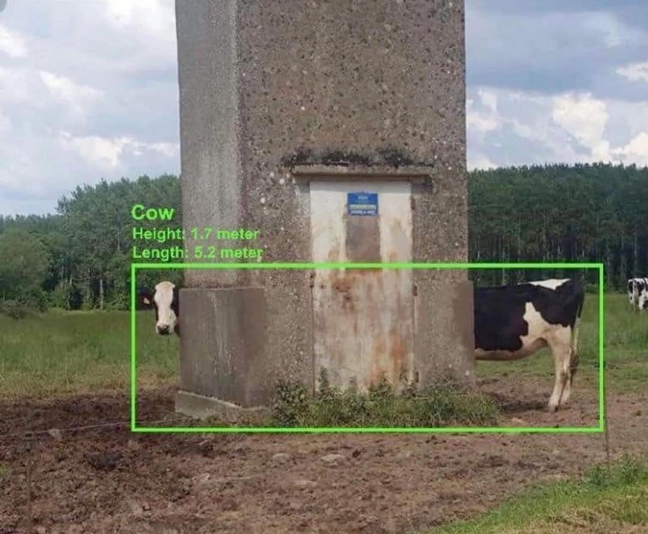
Nous avons identifié un problème de surajustement (overfitting) dans notre modèle.

Slide 21
Résolution
Pour résoudre cette problématique, nous avons pris la décision de remplacer la caractéristique "nombre de caractères numériques" par un ratio numérique/texte. Dans le même temps, nous avons retiré la caractéristique relative à la longueur du message. Cette démarche a permis de corriger le surajustement, même si cela a entraîné une légère diminution de la précision du modèle.

Slide 22
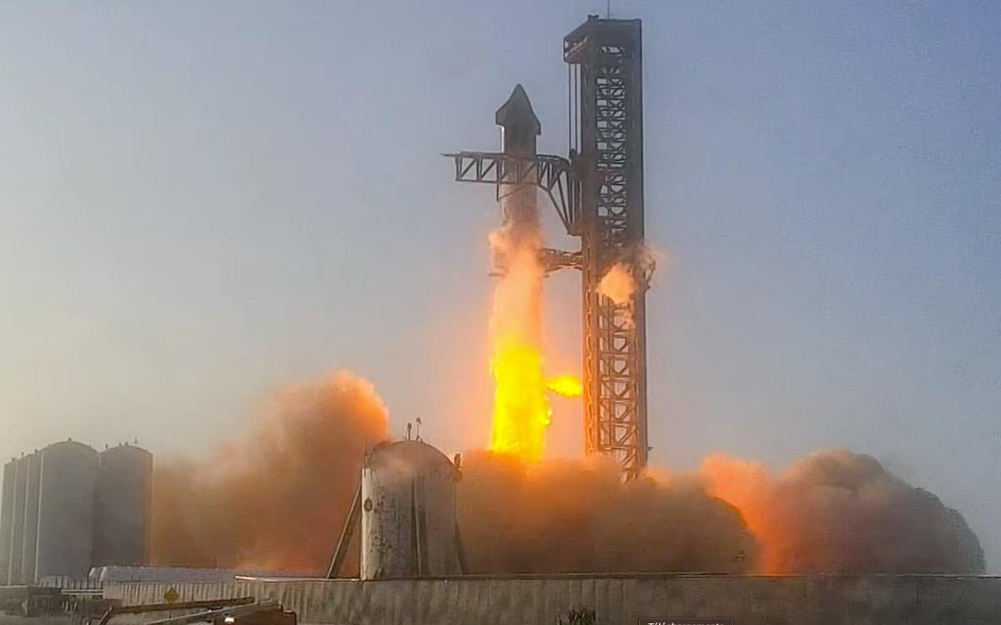
Bonus :
Petite fusée maison pour le voyage sur mars :
Application.

Slide 23

Merci de votre attention.
Presenté par Alexandre & Jonathan

